Slide 1
SE344 Computer Graphics
第一章 计算机图形学入门
（2）计算机图形学基础
主讲教师 肖双九
xsjiu99@cs.sjtu.edu.cn

Slide 2
本节概要
计算机图形学定义及研究范畴
几何学概览
几何学起源与发展
几何学分支
计算机图形学与几何学的关系
计算机图形学的发展及应用
图形的表示、显示与存储
图形处理管线

Slide 3
读书派booklist免费出品
禁止任何二次分享、售卖
本人法律专业，请勿以身试法
读书派booklist免费出品
这部分内容不影响PPT播放
尊重原创，请勿以身试法，二次分享或倒卖
01
CG定义及范畴

Slide 4
1. 计算机图形学的定义
计算机图形学 CG--Computer Graphics
是研究怎样用计算机生成、处理和显示图形的一门学科。
用计算机
处理
图形
生成
显示

Slide 5
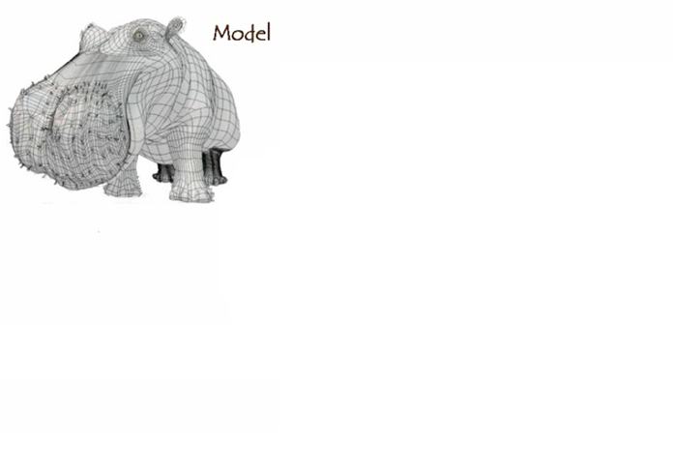
1. 计算机图形学的定义
生成图形

Slide 6
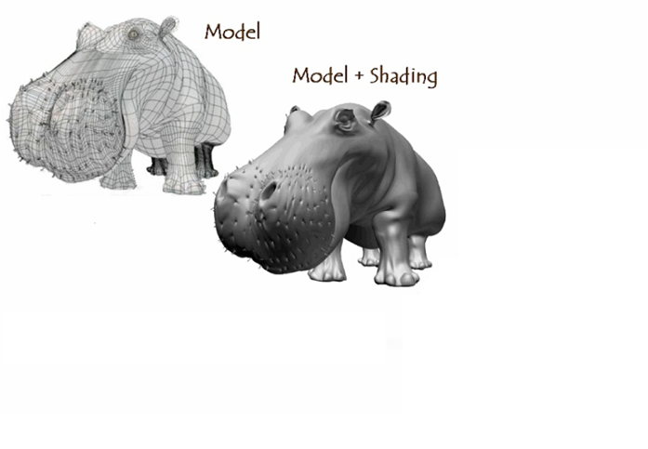
1. 计算机图形学的定义
处理图形

Slide 7
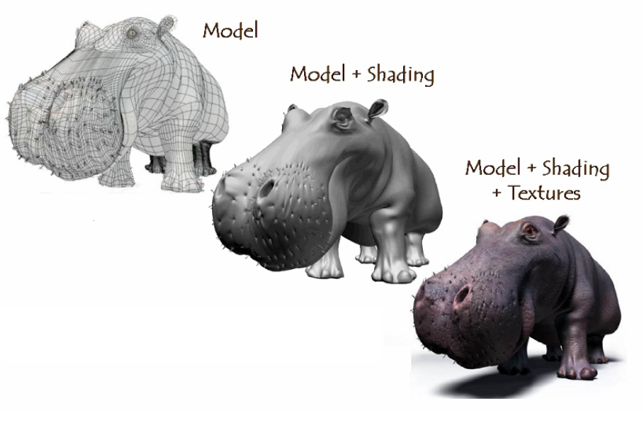
1. 计算机图形学的定义
处理图形

Slide 8
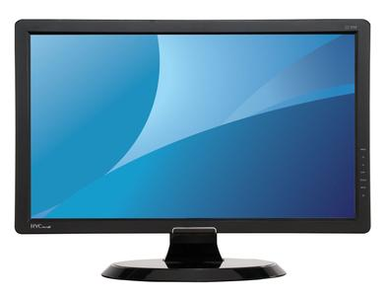
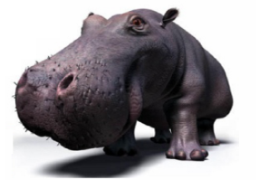
1. 计算机图形学的定义
显示图形

Slide 9
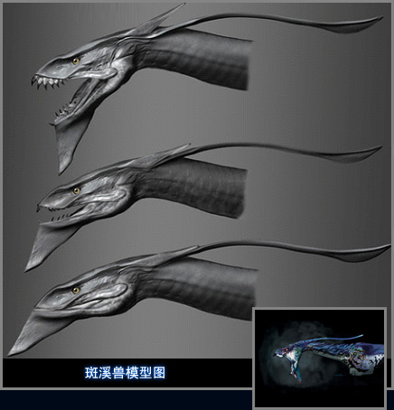
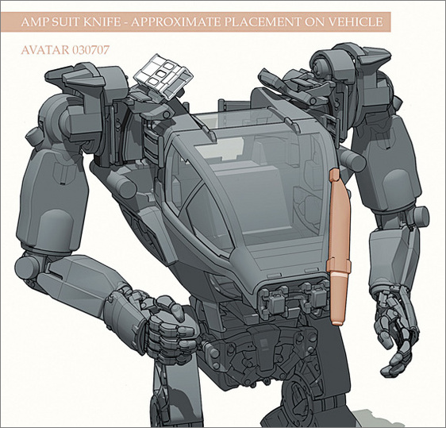
2. 计算机图形学要解决的主要问题
Modeling 建模

Slide 10
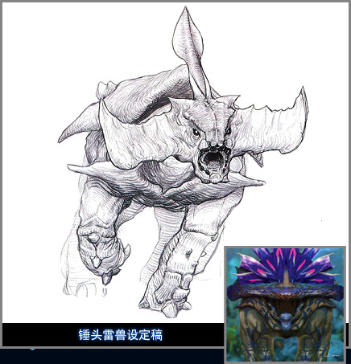
2. 计算机图形学要解决的主要问题
Modeling

Slide 11
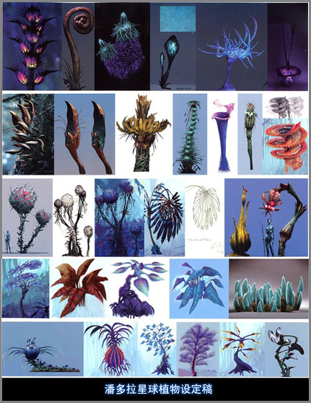
2. 计算机图形学要解决的主要问题
Modeling

Slide 12

2. 计算机图形学要解决的主要问题
Animation

Slide 13
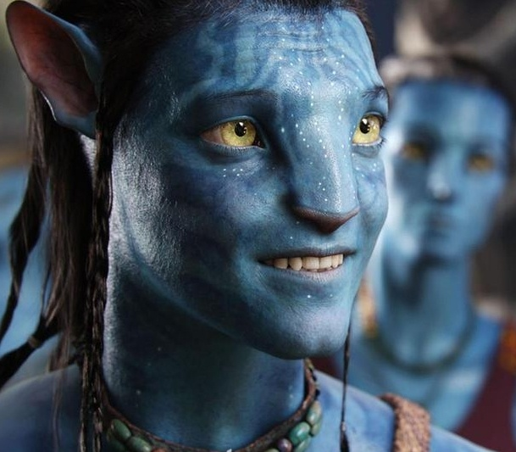
2. 计算机图形学要解决的主要问题
Animation

Slide 14
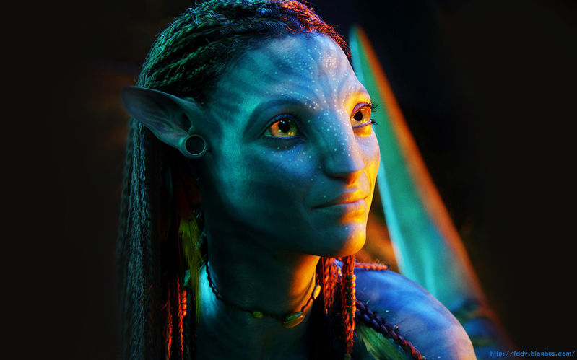
2. 计算机图形学要解决的主要问题
Rendering

Slide 15
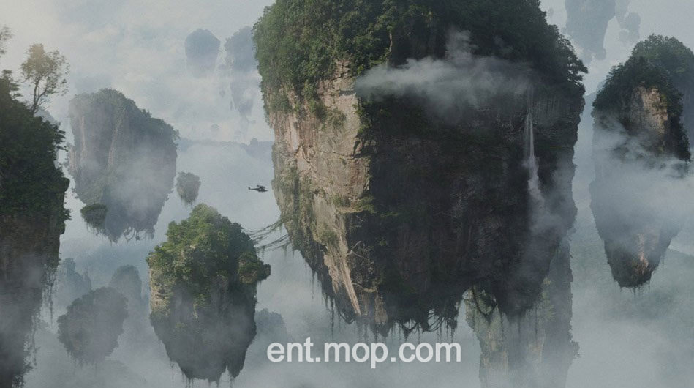
2. 计算机图形学要解决的主要问题
Rendering

Slide 16
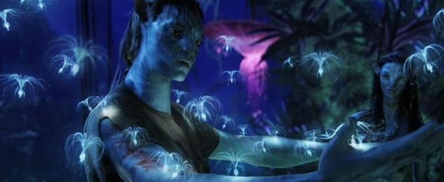
2. 计算机图形学要解决的主要问题
Rendering

Slide 17

2. 计算机图形学要解决的主要问题
Physical Simulation

Slide 18

2. 计算机图形学要解决的主要问题
Physical Simulation

Slide 19
3. 计算机图形学的研究范畴
图形硬件
图形软件
图形算法
图形标准

Slide 20
3. 计算机图形学的研究范畴
图形硬件
数据采集、测量
传感控制
图形处理器
图形显示
可穿戴图形设备（手机、眼镜、手表等）
。。。。。。

Slide 21
3. 计算机图形学的研究范畴
图形软件
矢量绘图软件，如illustrator 、CorelDraw
3D建模软件，如3DMAX， Maya
模型运动编辑软件，如Motion Builder
光照渲染软件，如LightScape
特效编辑软件, 如After Effects
专业CAD软件, 如ProE, CATIA, UG, AutoCAD
。。。。。。
Notes:
矢量图形软件:用来绘制矢量图形的软件, 常见的矢量图形软件有 adobe illustrator、corel draw、inkscape、Xara Xtreme。

Slide 22
3. 计算机图形学的研究范畴
图形算法
基于图形设备的基本图形元素的生成算法；
基本图形元素的几何变换、投影变换和窗口剪裁等；
图形元素（点、线、面、体）的求交、分类及集合运算；
隐藏线、隐藏面的消除以及具有光照效果的真实感图形显示；
不同字体的点阵表示，矢量中、西文字符的生成与变换；

Slide 23
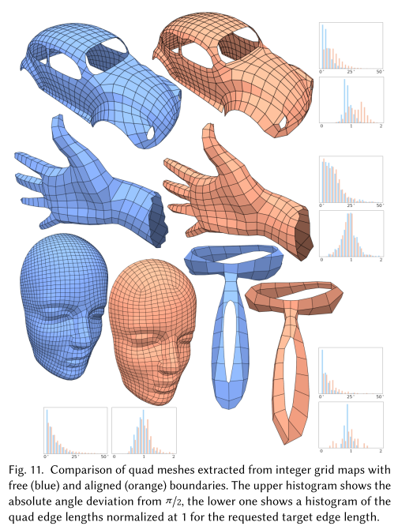
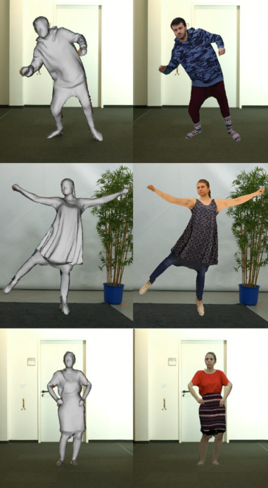
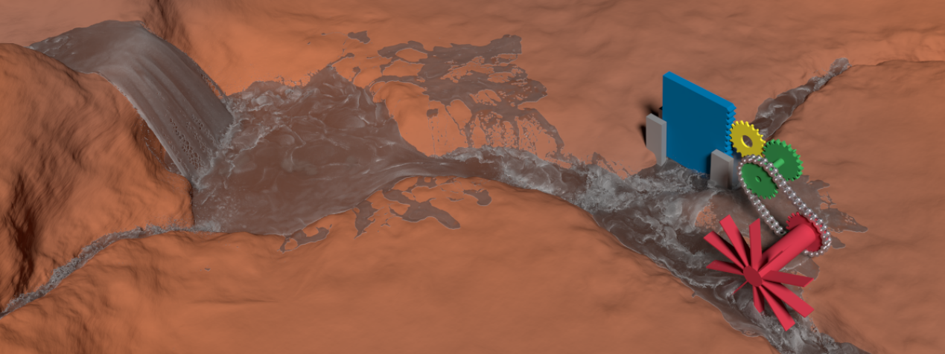
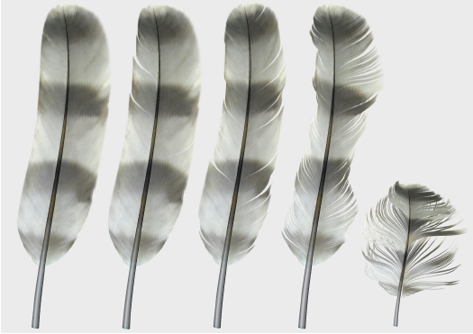
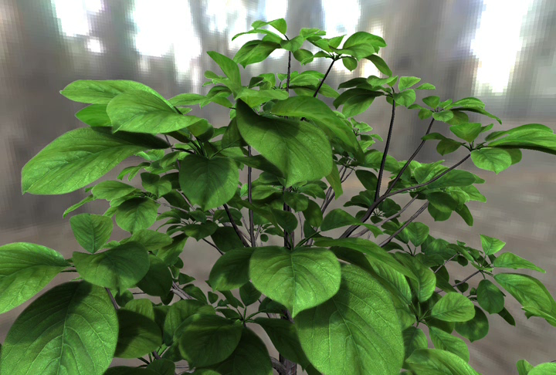
3. 计算机图形学的研究范畴
图形算法
自由曲线曲面的插值、拟合、拼接、分解、过渡、光顺、整体修改、局部修改等；
图形建模算法（场景、人、物的参数化造型、模型重建、分形、过程） ；
山、水、花、草、烟、云等自然模糊景物的生成；
图形动画（物理仿真、骨骼动画、流体动画、变形动画、二维动画）；

Slide 24
3. 计算机图形学的研究范畴
图形算法
不同材质、光照条件下的真实感图形渲染；

Slide 25
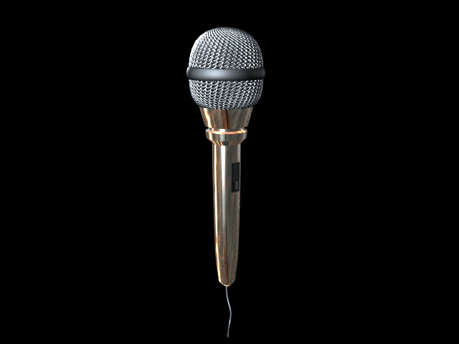

Slide 26
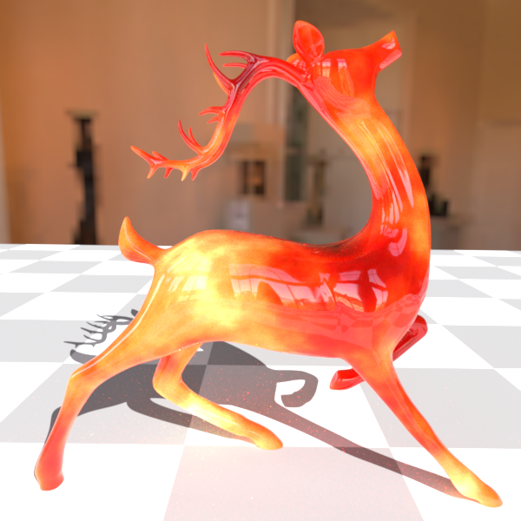

Slide 27
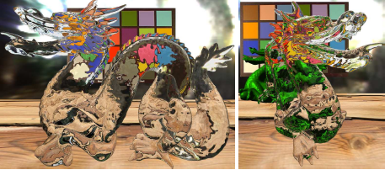
[1] Patrick Reuter,Benjamin Schmitt, Christophe Schlick. Interactive Solid Texturing using Point-based Multiresolution Representations.
[2] Chris Wyman. Interactive Image-Space Refraction of Nearby Geometry.

Slide 28
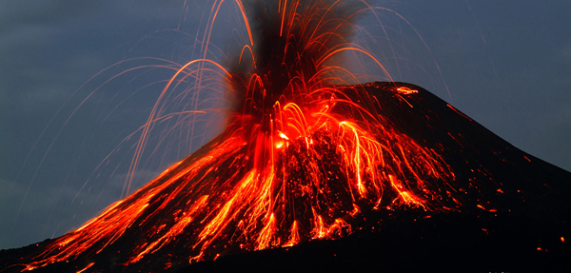
Notes:
Emissive objects

Slide 29


Slide 30
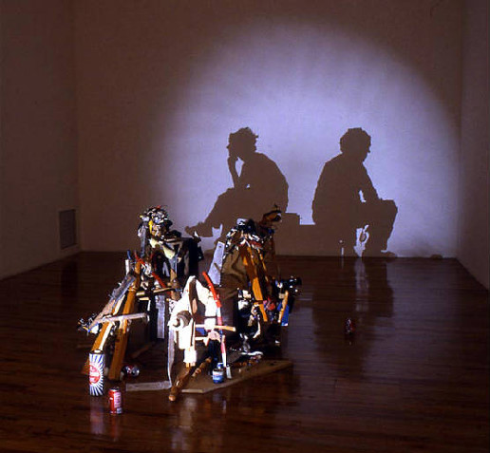

Slide 31
Figure 10: Cloud with and without self-shadowing.
Tom Lokovic, Eric Veach. Deep Shadow Maps. Pixar Animation Studios

Slide 32
3. 计算机图形学的研究范畴
图形算法
不同材质、光照条件下的真实感图形渲染；
非真实感风格化渲染；

Slide 33
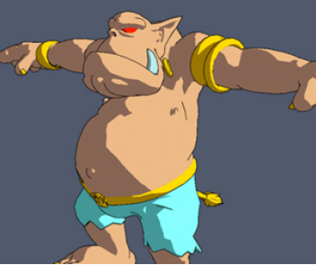
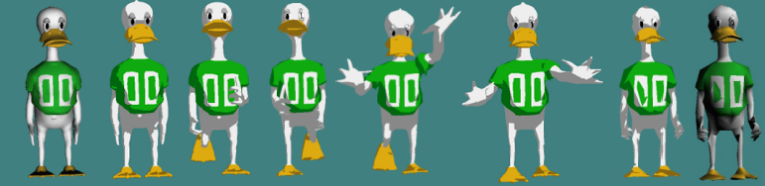

Slide 34
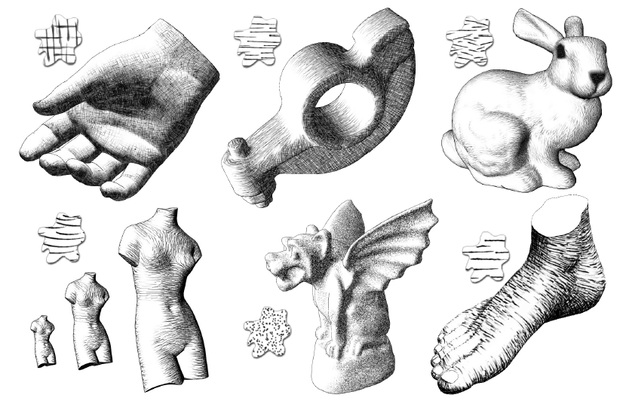

Slide 35
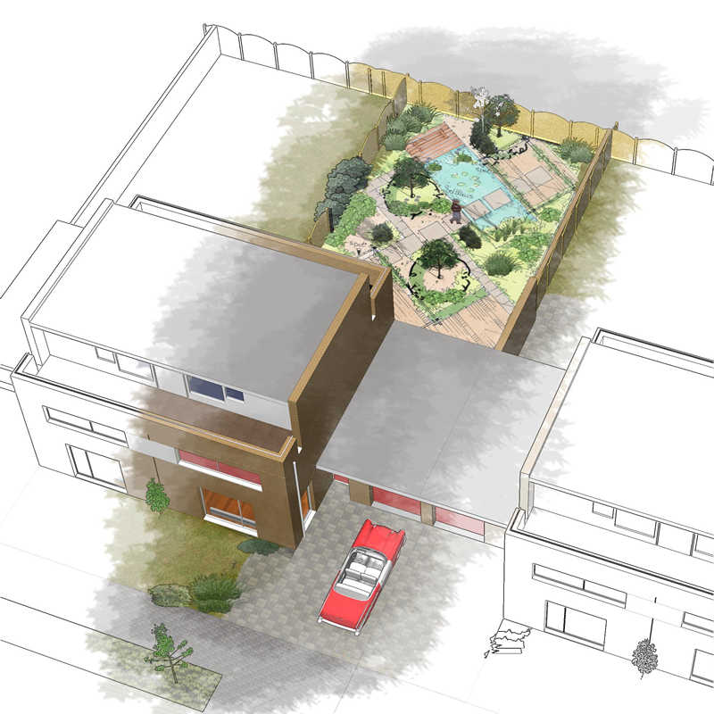

Slide 36
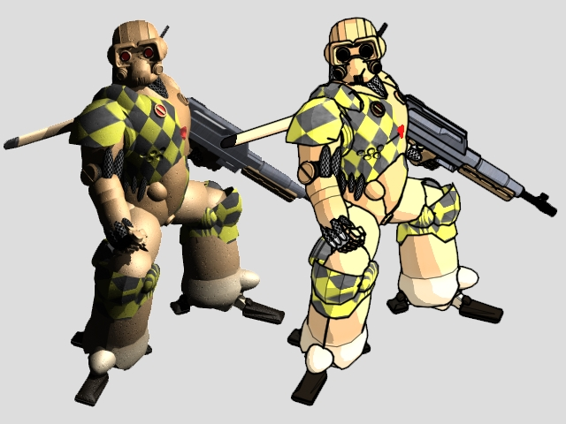

Slide 37
3. 计算机图形学的研究范畴
图形算法
不同材质、光照条件下的真实感图形渲染；
非真实感风格化渲染；
三维或高维数据场的可视化；
三维形体的实时显示和图形的并行处理；
图形用户界面及交互技术；

Slide 38
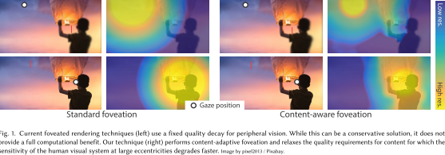
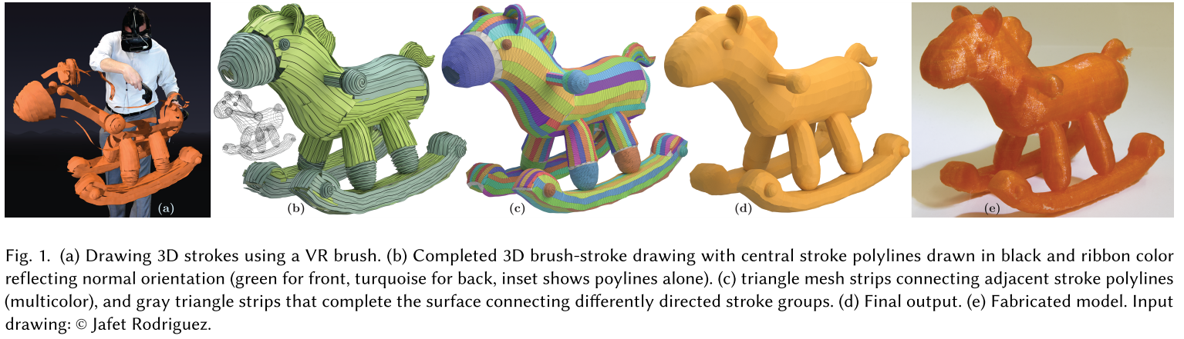
3. 计算机图形学的研究范畴
图形算法
VR/AR图形生成及其控制算法
交互建模
大场景高精度实时动画及渲染
网络传输
三维空间姿态分析及定位

Slide 39
3. 计算机图形学的研究范畴
图形标准
图形系统及其相关应用系统中各界面之间进行数据传送和通信的接口标准
供图形应用程序调用的子程序功能及其格式标准
1974年，美国国家标准化局ANSI提出了制定图形软件功能标准化的基本规则。此后，美国计算机协会ACM成立了图形标准化委员会
1977年提出了“核心图形系统”CGS（Core Graphics System）的规范；

Slide 40
3. 计算机图形学的研究范畴
图形标准
ISO发布了计算机图形接口CGI
计算机图形元文件标准CGM
计算机图形核心系统GKS
程序员层次交互式系统PHIGS
基本图形转换规范IGES
产品数据转换规范STEP
。。。。。。

